Slide 1
Toplum Ve Televizyon
Yavuz Selim Gökduman 040820003

Slide 2
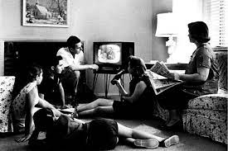
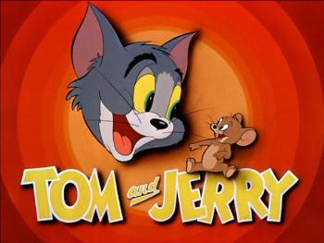
Televizyonun ilk ortaya çıktığı dönemlerde ailecek
izlenebilecek programların sayısı şimdikine kıyasla
daha fazlaydı. Bu dönemlerde çıkan programlardan
bazıları hala izlenmeye devam ediyor. Örneğin Tom ve
Jerry

Slide 3
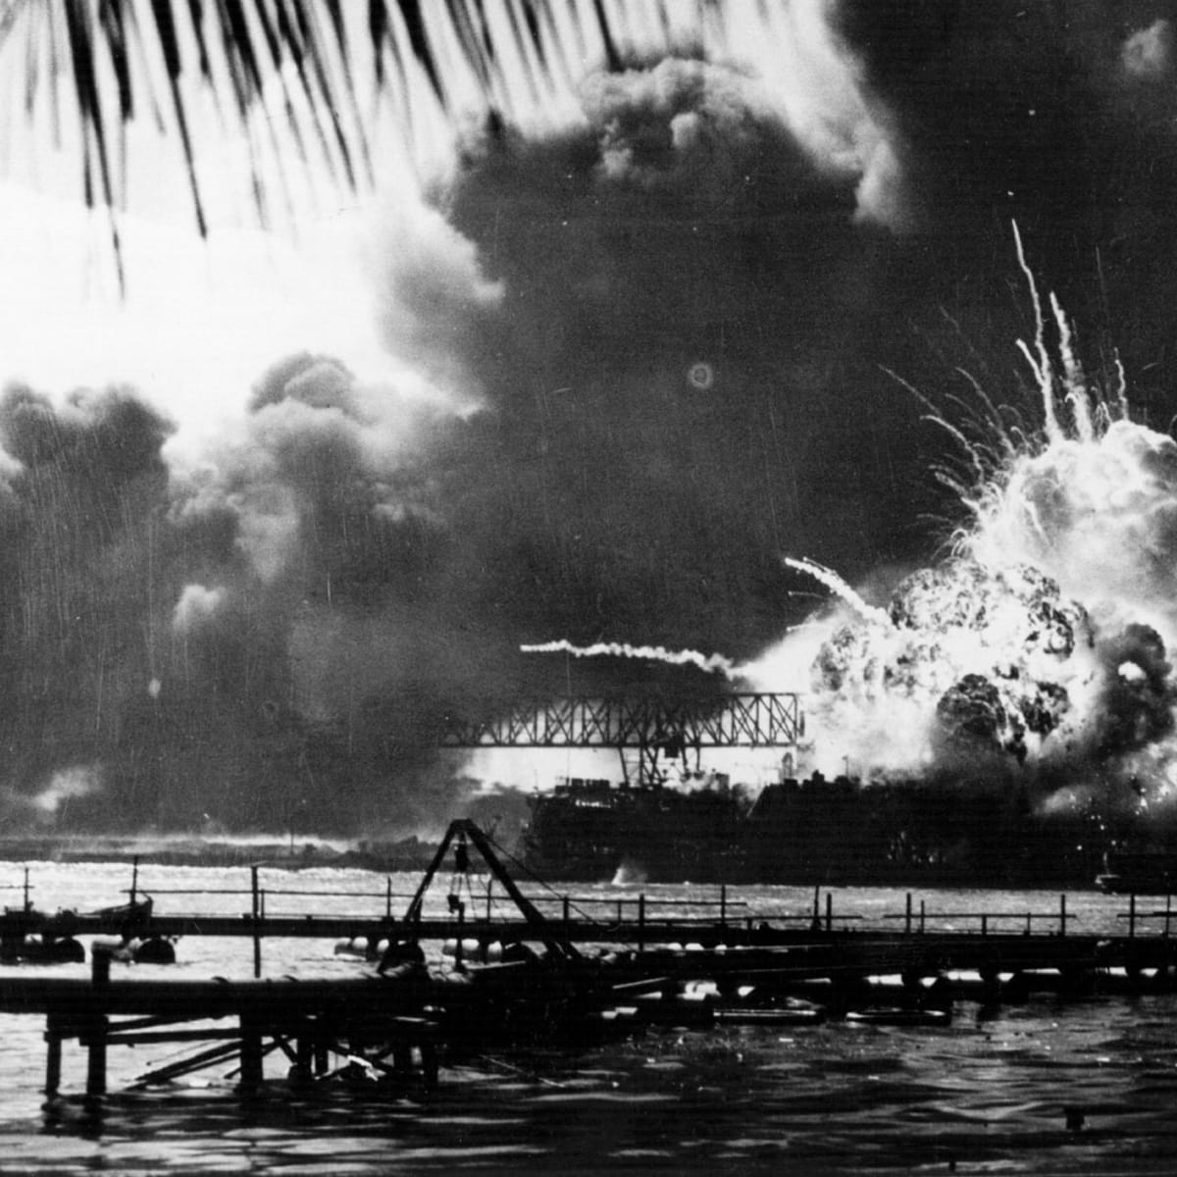
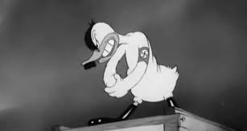
2. Dünya savaşı sırasında televizyon ürerimi yasaklanmış,
ve böylece bu teknolojinin insanların evlerine girmesi
yavaşlatılmış ve geciktirilmiştir.

Slide 4
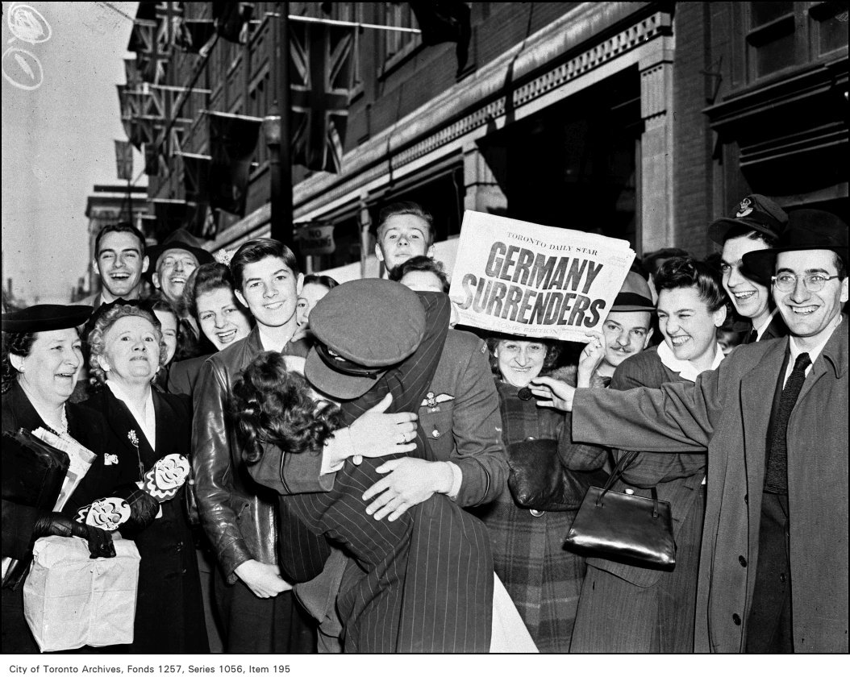
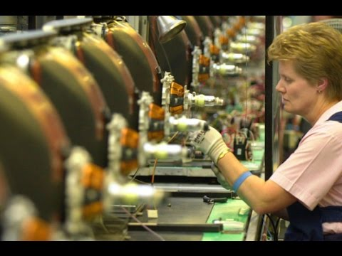

Slide 5
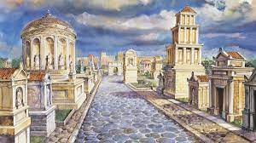
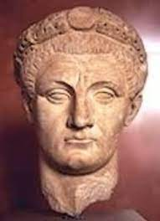
Appius Claudius Caecus
MÖ. 312-308 Döneminde Roma’nın Censorluğunu yapan Appius
Claudius Caecus Roma’nın yollarını belki de en çok geliştiren kişilerden
biridir. Halkı bu ‘Hizmeti’ görünce çok mutlu olmuştur. Ama imparatorun
Amacı halkına hizmet etmek değil, verdiği emirlerin gerekli yerlere
Daha kolay ulaşmasını sağlamaktı.

Slide 6
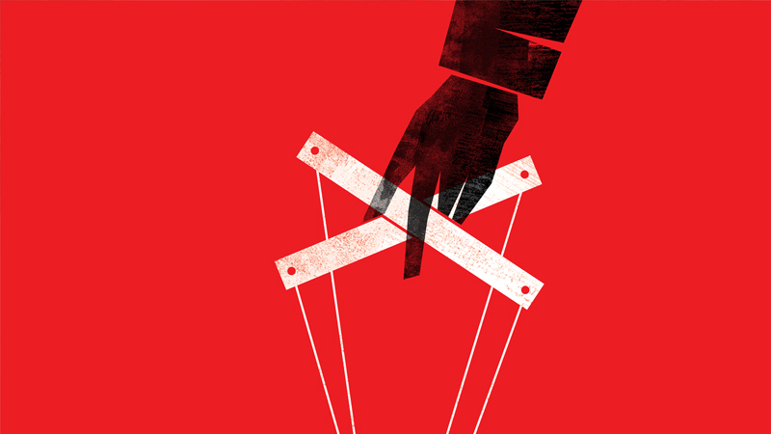
Propaganda aracı olarak televizyon

Slide 7
Bu tanıma bakarak günümüzde
propagandayı en çok yapanların
reklam şirketleri ve haber
kanalları olduğunu söylemek sanırım
uçuk bir fikir olarak ortaya çıkmaz.

Slide 8
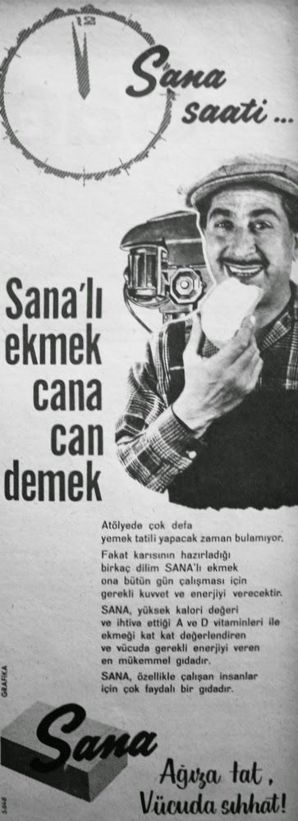
Reklam şirketlerinin her zaman kendi ürünlerini sağlıklı bir şeymiş gibi göstermeye çalıştığının en büyük kanıt- larından biri 70ler ve 80lerde yapılan margarin reklamlarıdır.
Margarinin insan sağlığında nasıl etkiye sahip olduğu bilimsel yollarla kanıtlanmış olmasına rağmen hala çeşitli markalar bu reklamları yapmaya devam ediyorlar.

Slide 9
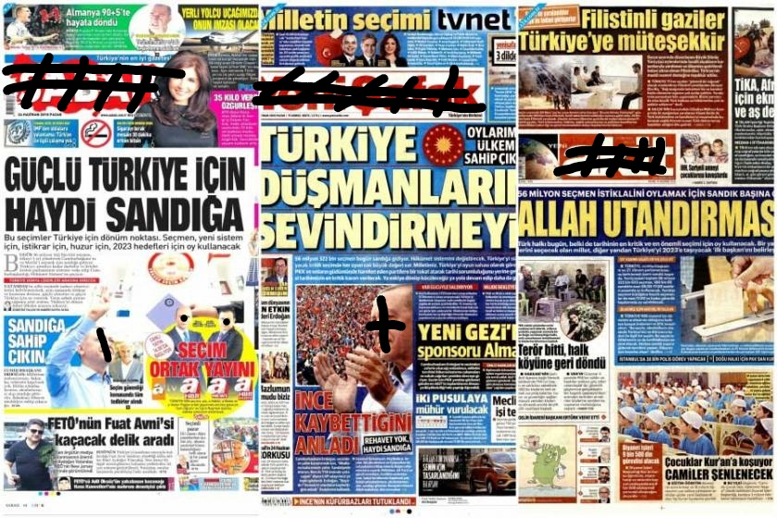
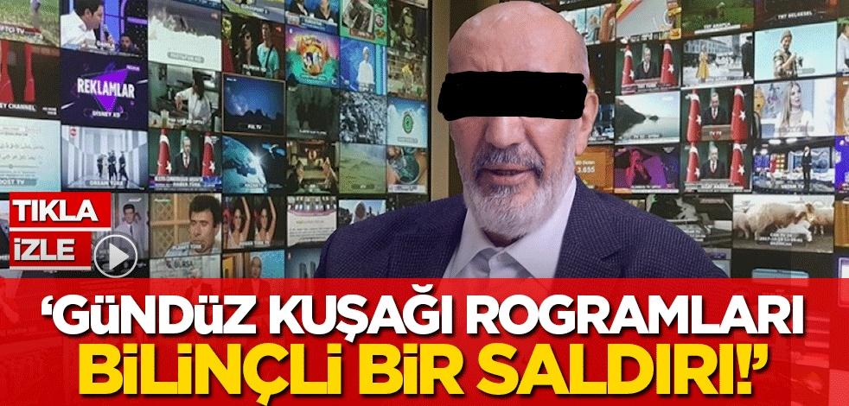
Belki de insanlarda etkisini en kolay görebileceğimiz propaganda türü
haber kanallarıyla yapılandır. Haberlerin halkı belirli konular hakkında bilinçlendirdiği su götürmez bir gerçektir. Ama halkın hangi konu hakkında, ne kadar ve nasıl haberi olacağını da haber şirketleri ve onları yönetenlerin belirlediği yine unutulmaması gereken bir şeydir.

Slide 10
Ama tabii ki televizyonun bizi etkilemekte kullandığı yegane araç reklamlar değil ya da haberler değil, yayınlanan diziler ve filmlerdir. Diziler ve filmlerde çok daha insancıl hissedilen bir şekilde yapıldığından dolayı bize nelerin zorlandığını anlamak biraz daha zor olabiliyor.
Kendisini diğer seçenekler kadar belli etmediğinden dolayı diziler ve filmler, belki de kitlelerin kısa süreli fikirlerini, düşünce yapılarını ve hatta ileride sahip olacakları fikirleri belirlemek için kullanılan araçlar arasında en güçlülerinden bazılarıdır.

Slide 11
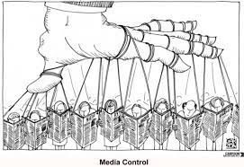
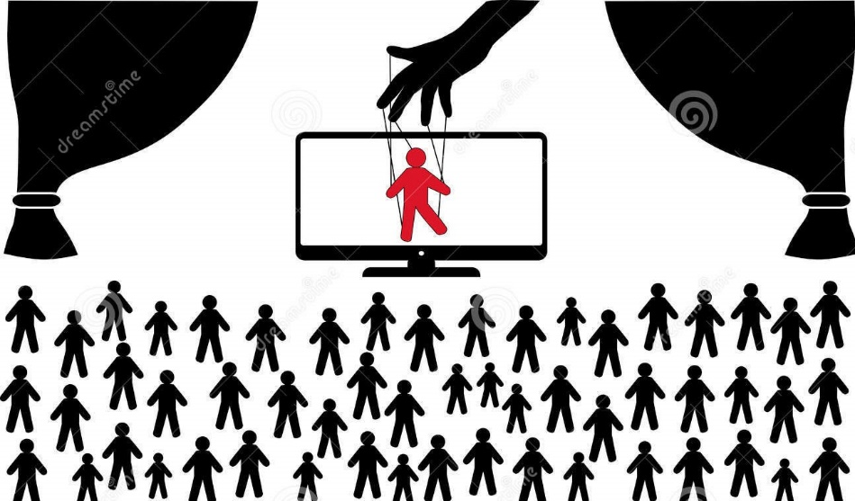
Dünyada medyanın kendinden menkul bir güce sahip olduğu düşüncesi yanılgıdan ibarettir. Medya en fazla bir silah olarak değerlendirilebilir. ve bir silahın tahrip gücü ne kadar yüksek olursa olsun asıl güç tetiğin sahibindedir. silahların gücü kendilerinden kaynaklanmaz. Medyanın gücü yok, gücün medyası var.

Slide 12
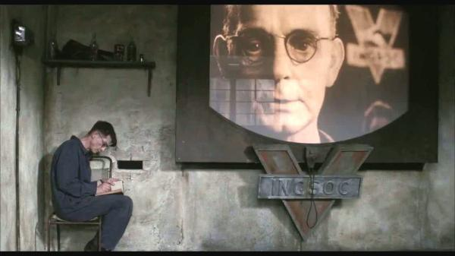
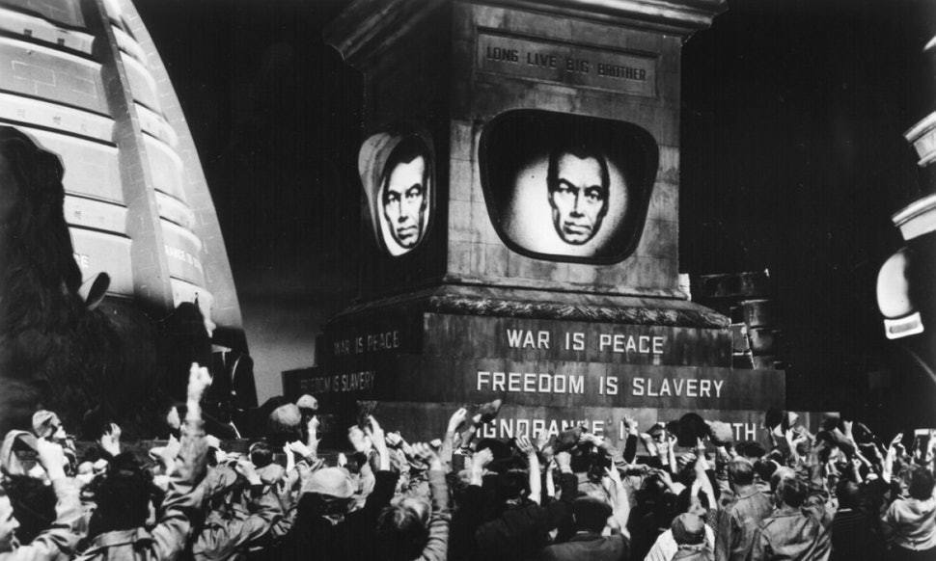
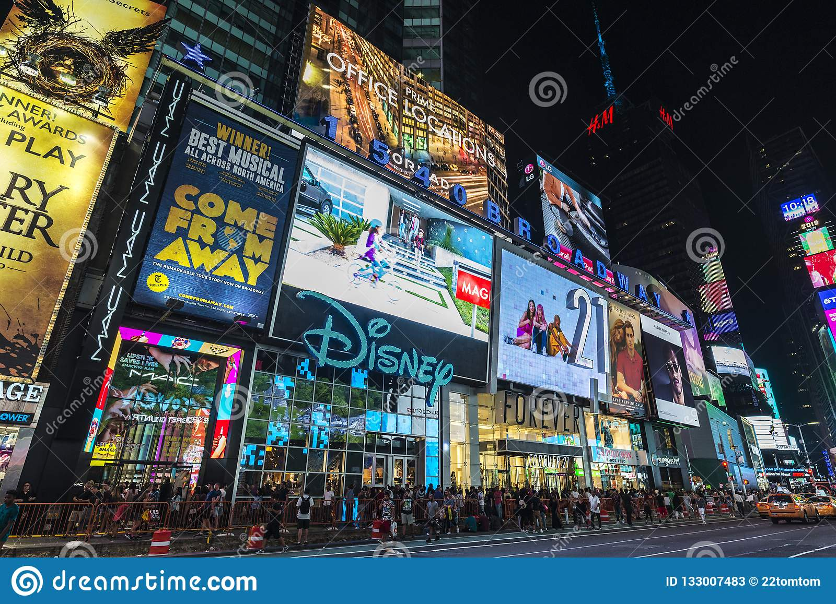
Distopya
Günümüz

